Slide 1
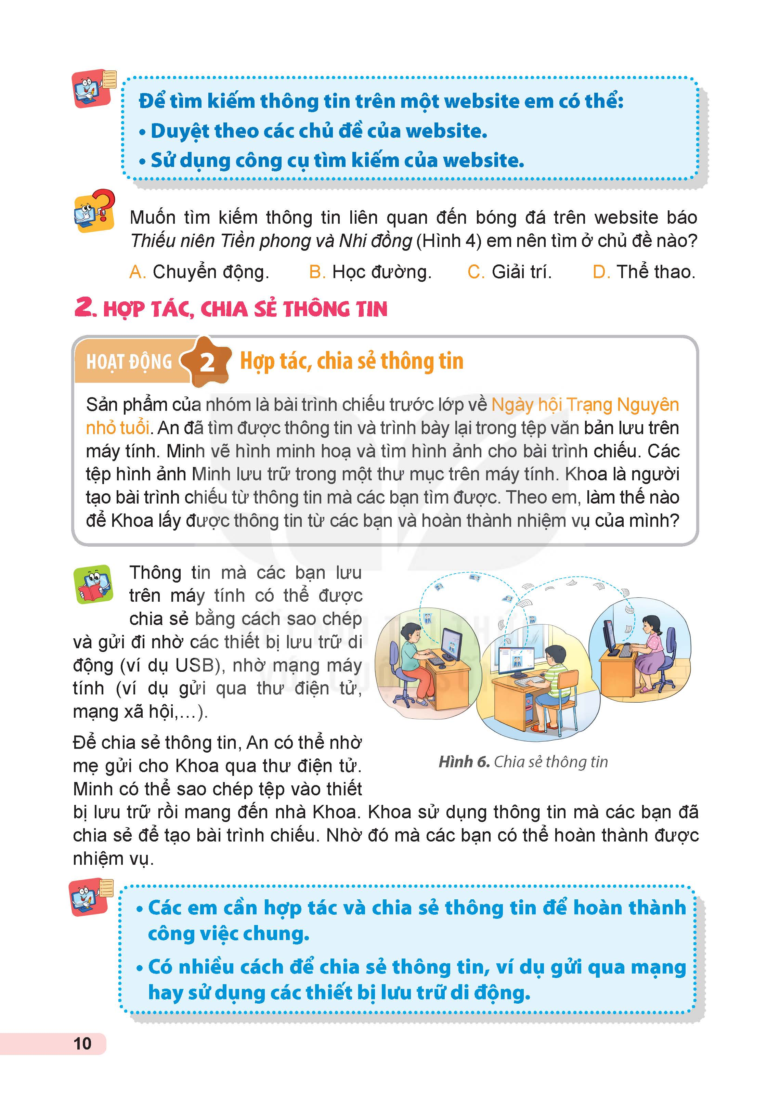
Tìm kiếm thông tin trên Website 🌐
Tin học • Lớp 5 • Bài 2

Slide 2
LỚP 5 • BÀI 2. TÌM KIẾM THÔNG TIN TRÊN WEBSITE
Làm sao tìm được câu trả lời?
Nếu muốn biết 'Con cá heo thở bằng gì?':
Em sẽ gõ từ khóa gì vào Google để tìm nhanh nhất?

Slide 3
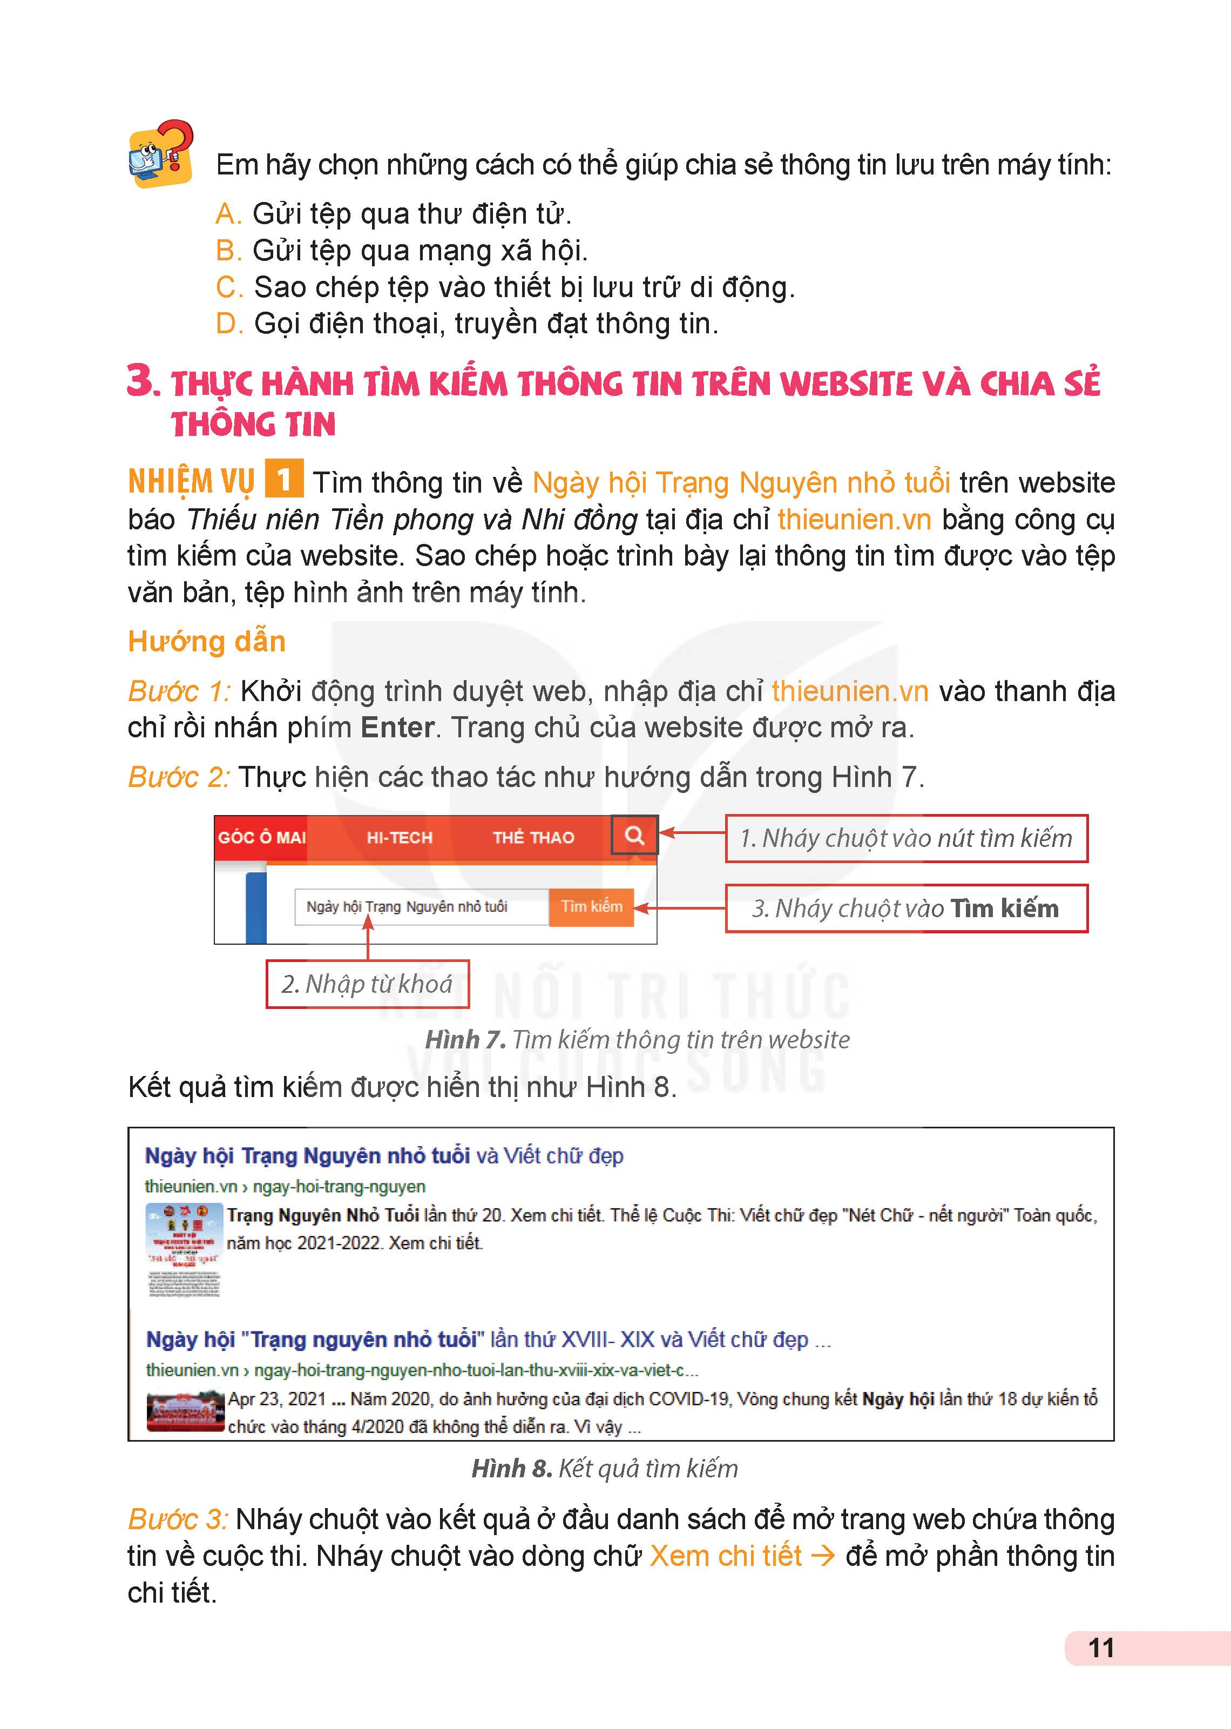
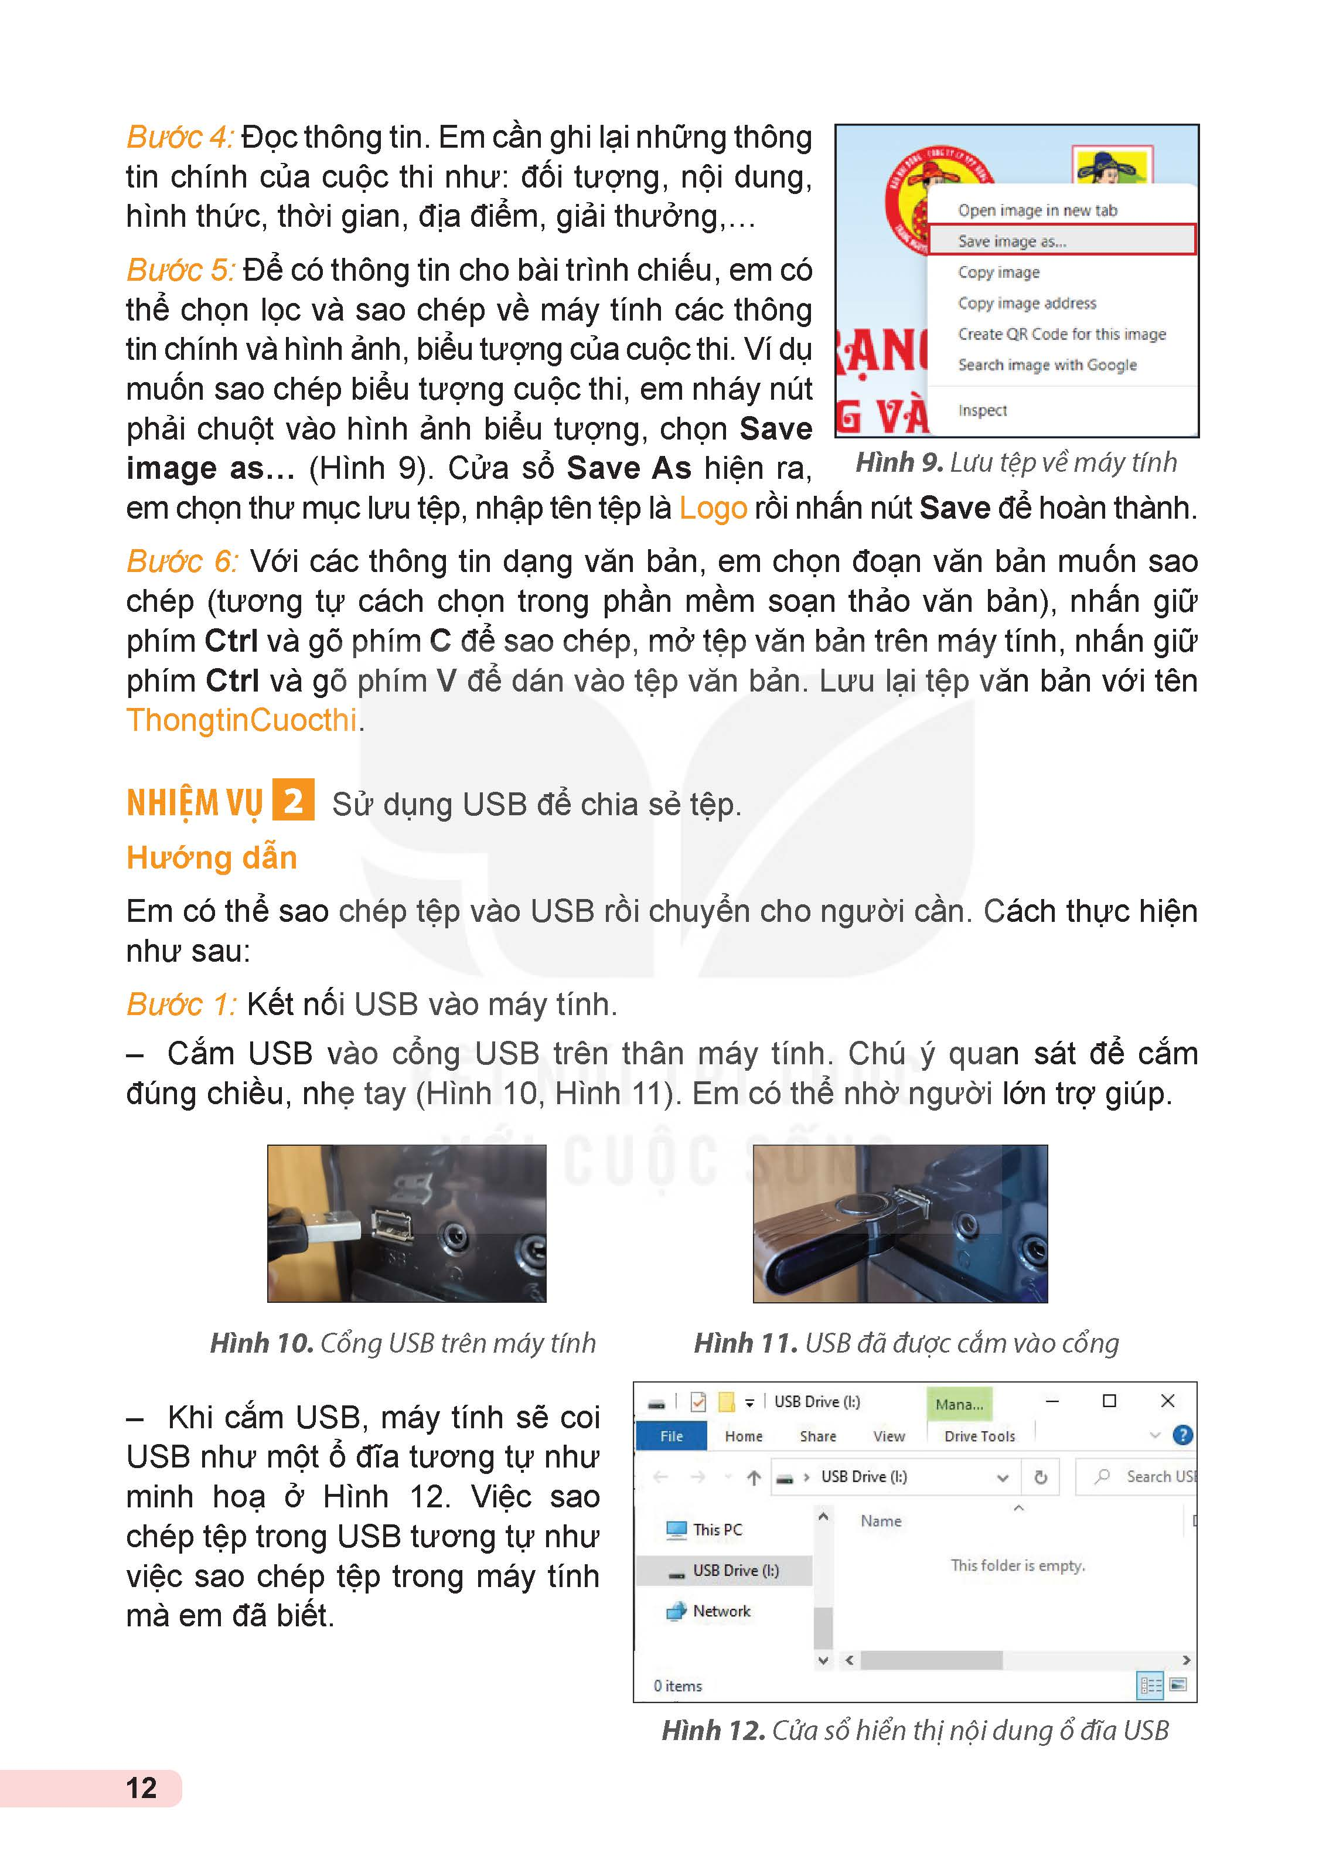
LỚP 5 • BÀI 2. TÌM KIẾM THÔNG TIN TRÊN WEBSITE
Trình duyệt web và Máy tìm kiếm
Trình duyệt Web (Chrome, Edge): công cụ mở trang web
Máy tìm kiếm (Google, Bing): công cụ tra cứu thông tin
Nhập địa chỉ website vào thanh địa chỉ (Address bar)

Slide 4
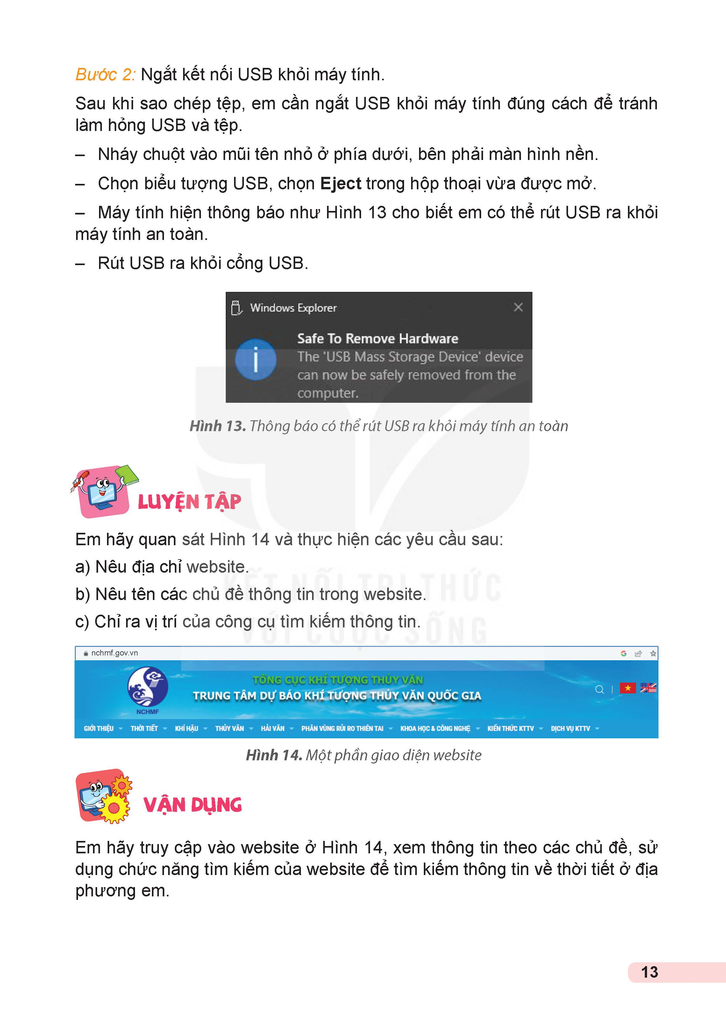
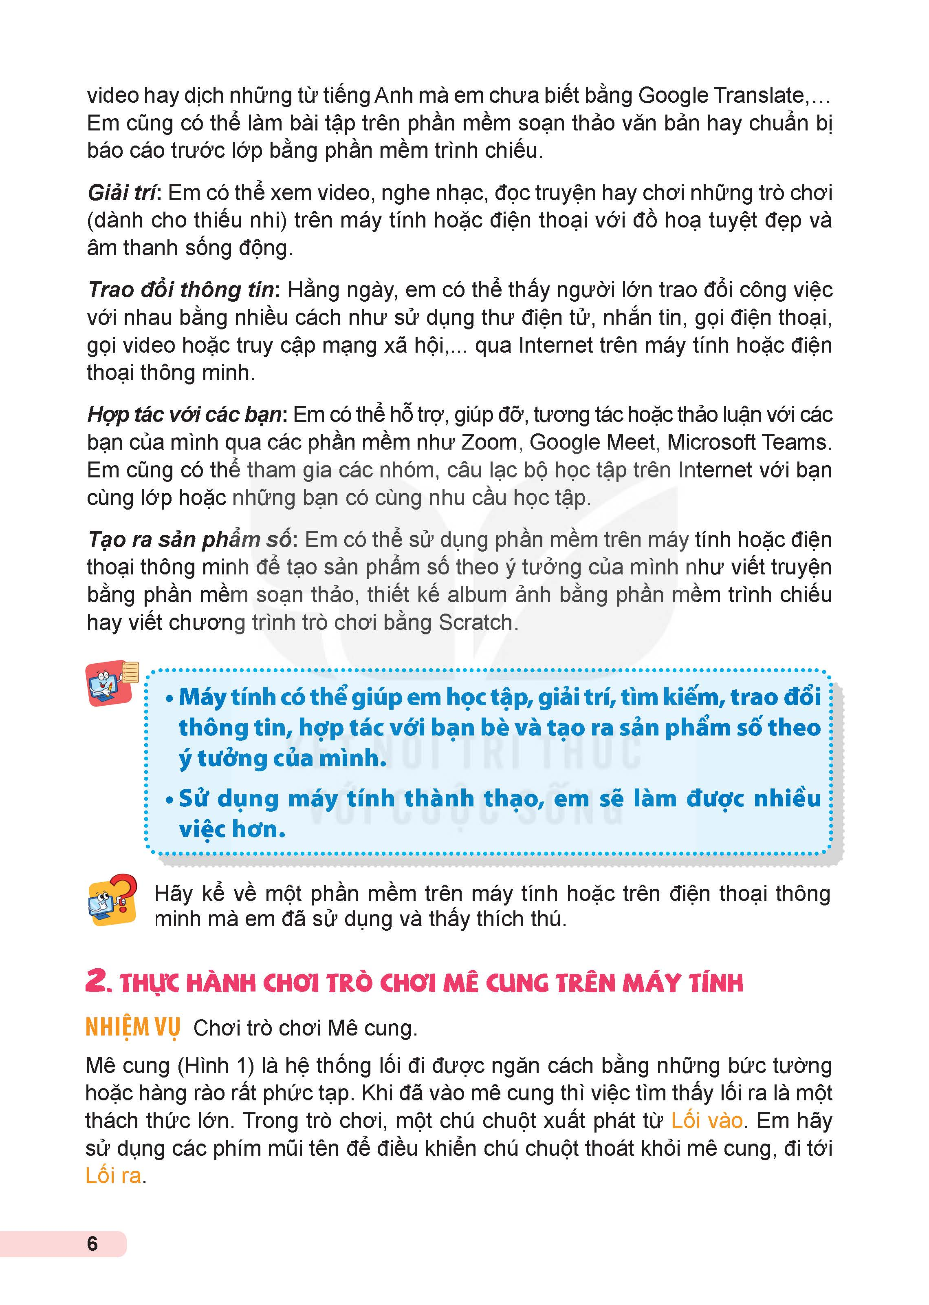
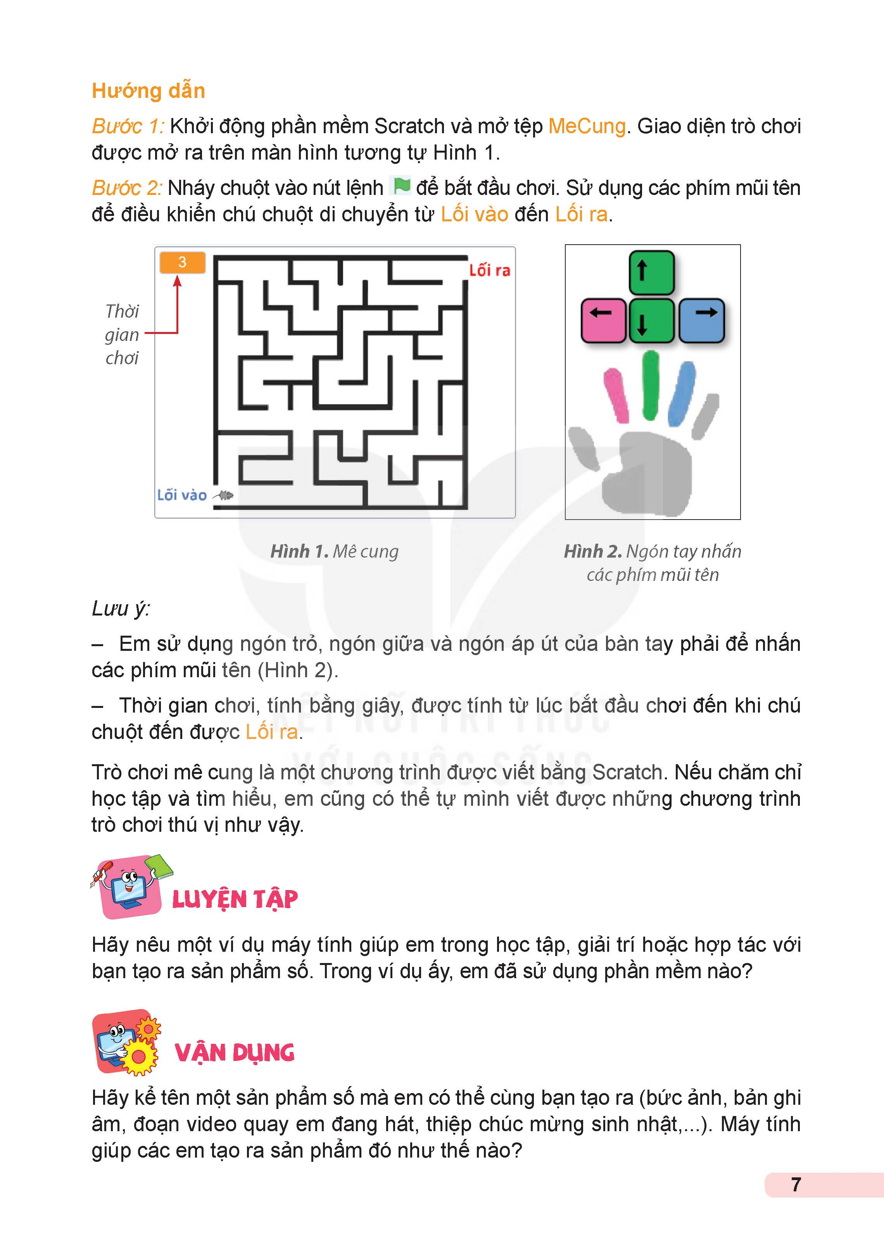
LỚP 5 • BÀI 2. TÌM KIẾM THÔNG TIN TRÊN WEBSITE
Từ khóa tìm kiếm (Keywords)
Từ khóa là từ hoặc cụm từ thể hiện nội dung cần tìm
Chọn từ khóa ngắn gọn, chính xác
Ví dụ: thay vì 'tôi muốn tìm ảnh con hổ', gõ 'ảnh con hổ'

Slide 5
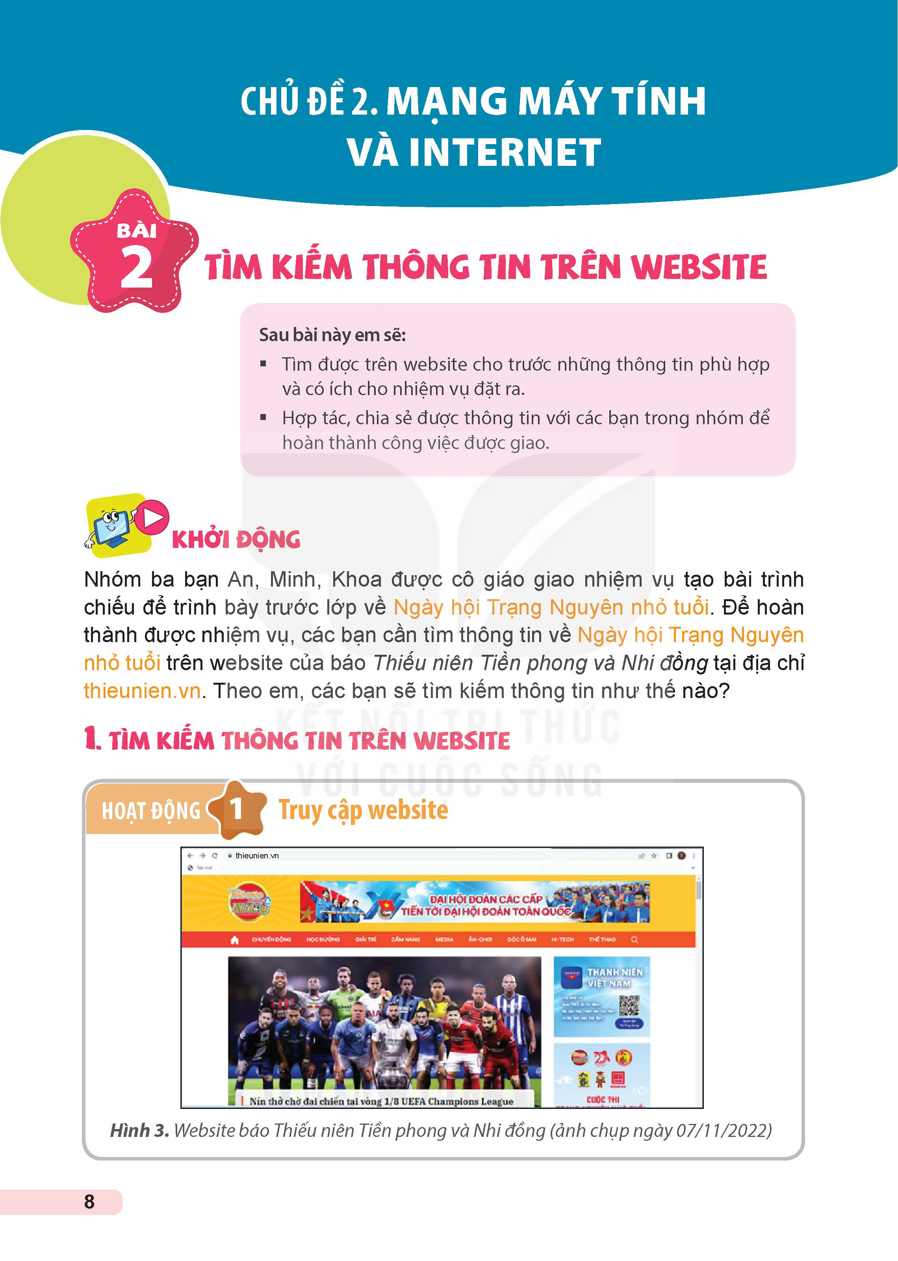
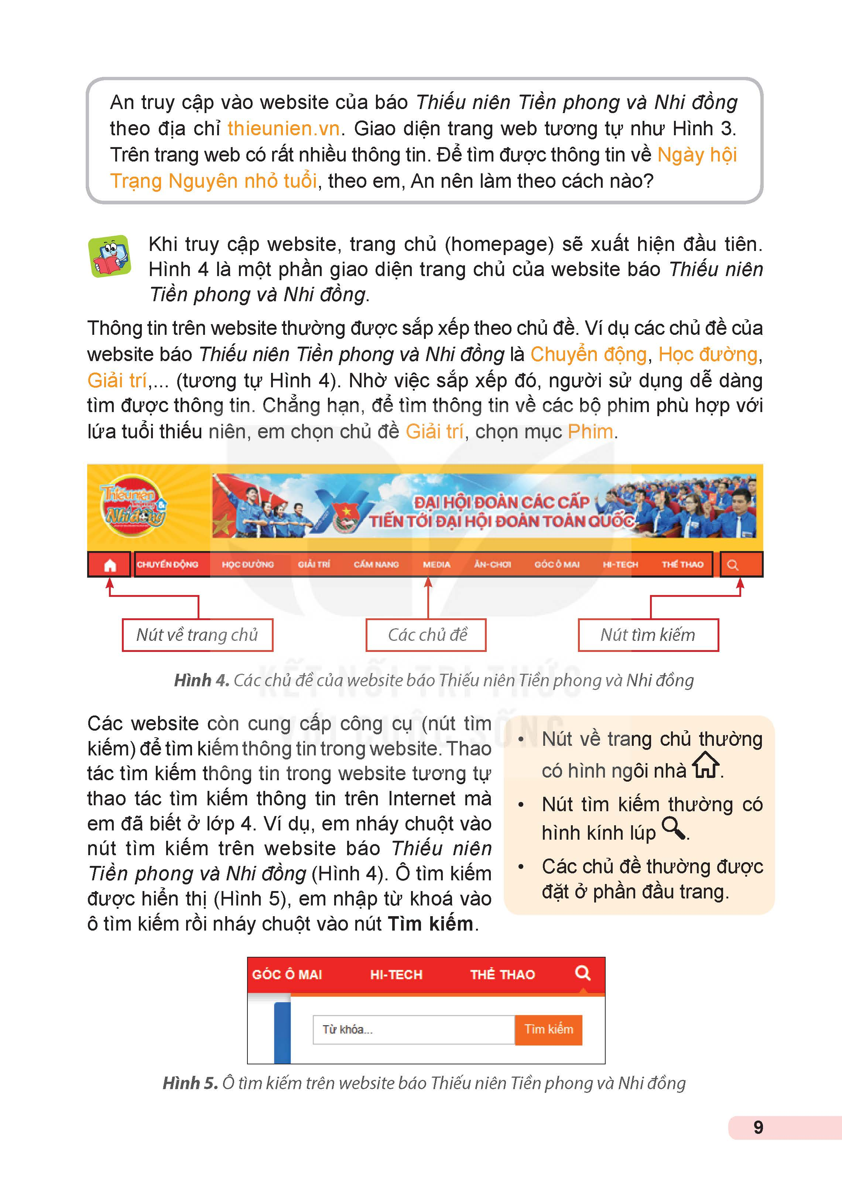
LỚP 5 • BÀI 2. TÌM KIẾM THÔNG TIN TRÊN WEBSITE
Đánh giá thông tin tìm được
Đọc lướt tiêu đề và đoạn tóm tắt kết quả
Chọn các trang web uy tín (.edu, .gov, báo chính thống)
So sánh thông tin từ 2-3 trang web khác nhau

Slide 6
LỚP 5 • LUYỆN TẬP
Thực hành tìm kiếm!
Thực hiện trên máy tính:
Mở trình duyệt Google Chrome
Gõ từ khóa: 'Hành tinh lớn nhất hệ mặt trời'
Nhấn Enter và đọc kết quả đầu tiên
Lưu ảnh hành tinh về máy tính

Slide 7
LỚP 5 • THỬ THÁCH
Thử thách: Truy tìm tri thức!
Tìm câu trả lời cho các câu hỏi:

Slide 8
Tóm tắt bài học
Sử dụng trình duyệt web và máy tìm kiếm
Lựa chọn từ khóa thông minh và ngắn gọn
Đánh giá và chọn lọc thông tin đáng tin cậy

Slide 9
Em giỏi lắm! 🚀
BTVN: Tìm kiếm 3 thông tin thú vị
về động vật biển và ghi vào vở!

